Slide 1





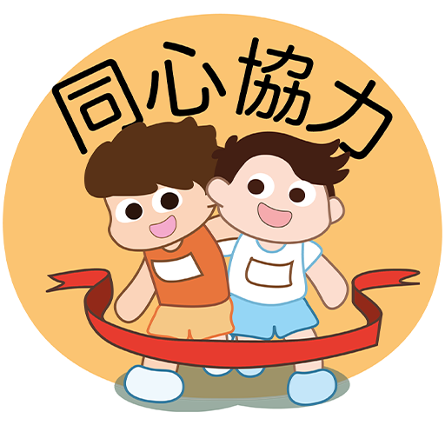
小学人文科
一年级
1.3 我的家人
团结
培养团结的价值观和态度

Slide 2
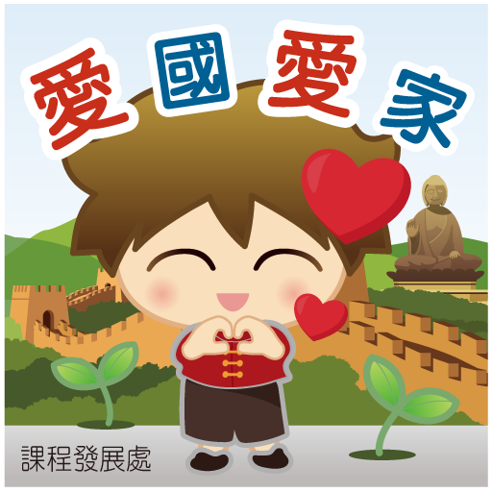
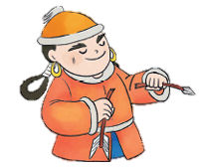

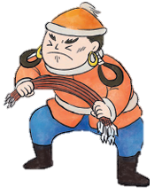
听老师说故事—「折箭」
这个故事记载了南北朝时期吐谷浑国王阿豺(读音:柴) 临终前对儿子的嘱咐(表示叮咛、托付的意思)。
  故事内容：
  阿豺(读音:柴)临终前，吩咐二十个儿子每人给他一枝箭，接着命弟弟慕利延拿起其中一枝箭，然后把它折断，慕利延轻易做到。
  阿豺再命他把余下的十九枝箭一起折断，慕利延便办不到了。
Notes:
嘱咐意思: 「嘱」表示叮咛，又表示托付。
https://humanum.arts.cuhk.edu.hk/Lexis/lexi-mf/search.php?word=%E5%9B%91
南北朝时期吐谷浑国王阿豺临终前对儿子的嘱咐，告诉我们「团结就是力量」的道理。
阿豺临终前，吩咐二十个儿子每人给他一枝箭，接着命弟弟慕利延拿起其中一枝箭，然后把它折断，慕利延轻易做到。阿豺再命他把余下的十九枝箭一起折断，慕利延便办不到了。阿豺便告诫各人：力量分散容易折损，团结一致就难被摧毁；同心为国效力，国家才会稳固。
参考材料：
〈折箭〉魏收
积累与感兴 —— 小学古诗文诵读材料选编（修订）
https://cd1.edb.hkedcity.net/cd/chi/jilei_2010/pdf_wen/jilei_wen_029.pdf
积累与感兴 ——中国语文课程文言经典建议篇章
https://www.edb.gov.hk/attachment/tc/curriculum-development/kla/chi-edu/recommended-passages/Booklet_KS2_uploadver2.pdf

Slide 3

「折箭」故事
妹
  以下哪一个方法不容易把箭折断?
  取一枝箭折断它
  取十九枝箭折断它们
Notes:
答案：B（团结就是力量，不易被折断）
南北朝时期吐谷浑国王阿豺临终前对儿子的嘱咐，告诉我们「团结就是力量」的道理。
阿豺临终前，吩咐二十个儿子每人给他一枝箭，接着命弟弟慕利延拿起其中一枝箭，然后把它折断，慕利延轻易做到。阿豺再命他把余下的十九枝箭一起折断，慕利延便办不到了。阿豺便告诫各人：力量分散容易折损，团结一致就难被摧毁；同心为国效力，国家才会稳固。
参考材料：
〈折箭〉魏收
积累与感兴 —— 小学古诗文诵读材料选编（修订）
https://cd1.edb.hkedcity.net/cd/chi/jilei_2010/pdf_wen/jilei_wen_029.pdf
积累与感兴 ——中国语文课程文言经典建议篇章
https://www.edb.gov.hk/attachment/tc/curriculum-development/kla/chi-edu/recommended-passages/Booklet_KS2_uploadver2.pdf

Slide 4
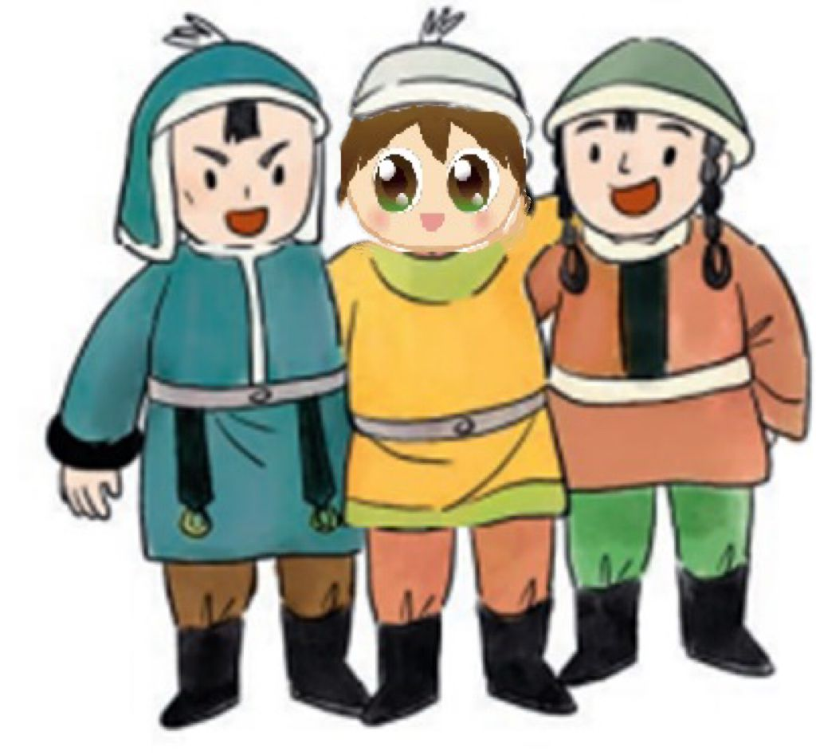
「折箭」故事
妹
  听完这个故事后，你学会了甚么?
团结就是力量
团结为国效力
国家才会稳固
Notes:
答案：B（团结就是力量，不易被折断）
南北朝时期吐谷浑国王阿豺临终前对儿子的嘱咐，告诉我们「团结就是力量」的道理。
阿豺临终前，吩咐二十个儿子每人给他一枝箭，接着命弟弟慕利延拿起其中一枝箭，然后把它折断，慕利延轻易做到。阿豺再命他把余下的十九枝箭一起折断，慕利延便办不到了。阿豺便告诫各人：力量分散容易折损，团结一致就难被摧毁；同心为国效力，国家才会稳固。
参考材料：
〈折箭〉魏收
积累与感兴 —— 小学古诗文诵读材料选编（修订）
https://cd1.edb.hkedcity.net/cd/chi/jilei_2010/pdf_wen/jilei_wen_029.pdf
积累与感兴 ——中国语文课程文言经典建议篇章
https://www.edb.gov.hk/attachment/tc/curriculum-development/kla/chi-edu/recommended-passages/Booklet_KS2_uploadver2.pdf

Slide 5

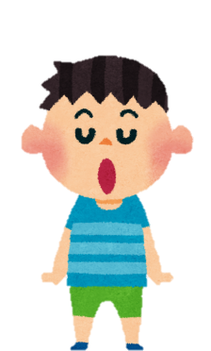

听一听儿歌
  网上搜寻儿歌「一支竹仔」
  听一听，你知道这首儿歌想带出的讯息吗?

Slide 6
团结是甚么?
建议课堂活动
活动一：全班共同创作画作（每人轮流画一个图案）
活动二：以小组形式合作拼图（组员共同合作将拼图组合成完整的图案）
活动后作出展示，让学生说出感受，并尝试猜猜甚么是团结

Slide 7

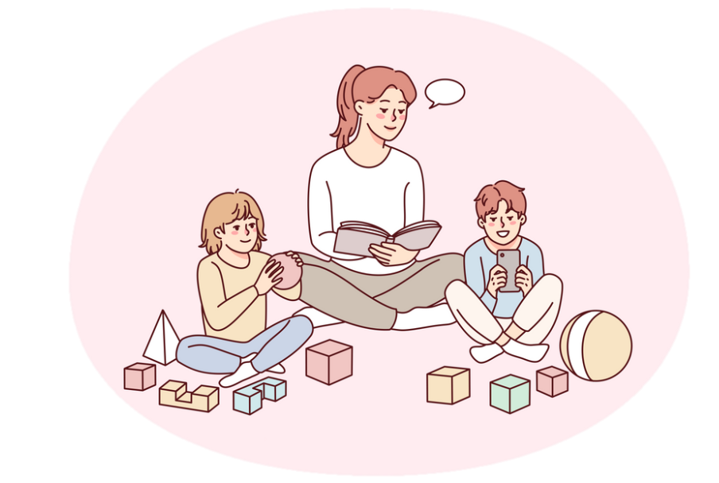

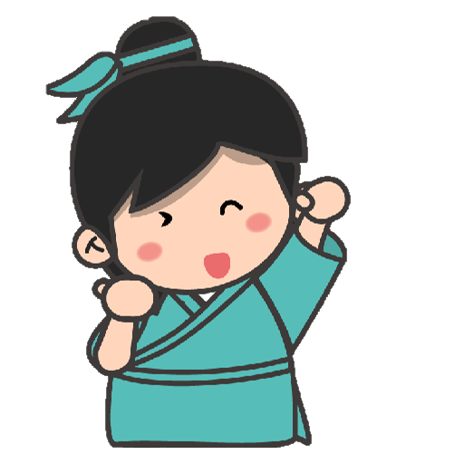
想一想
在家中，
哪些活动能体现团结精神？
举手发表你的想法

Slide 8
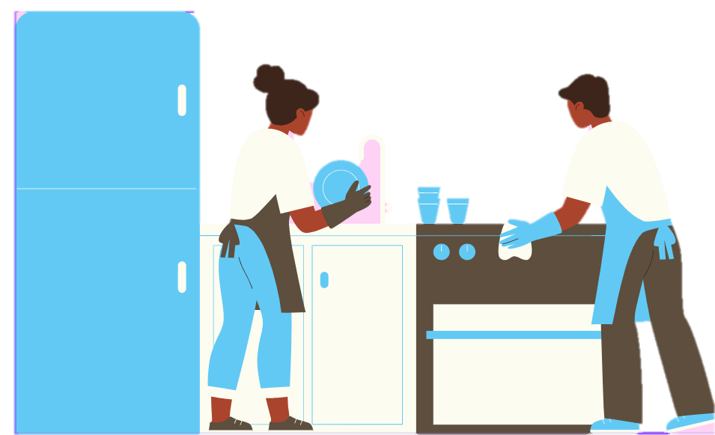
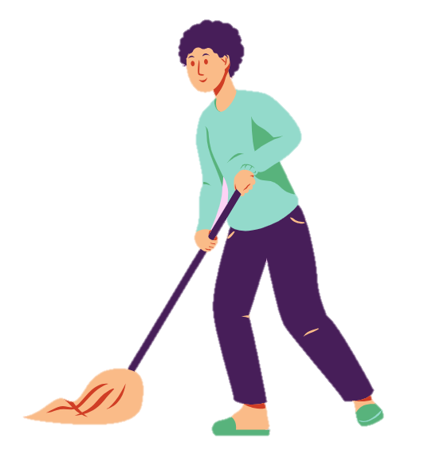
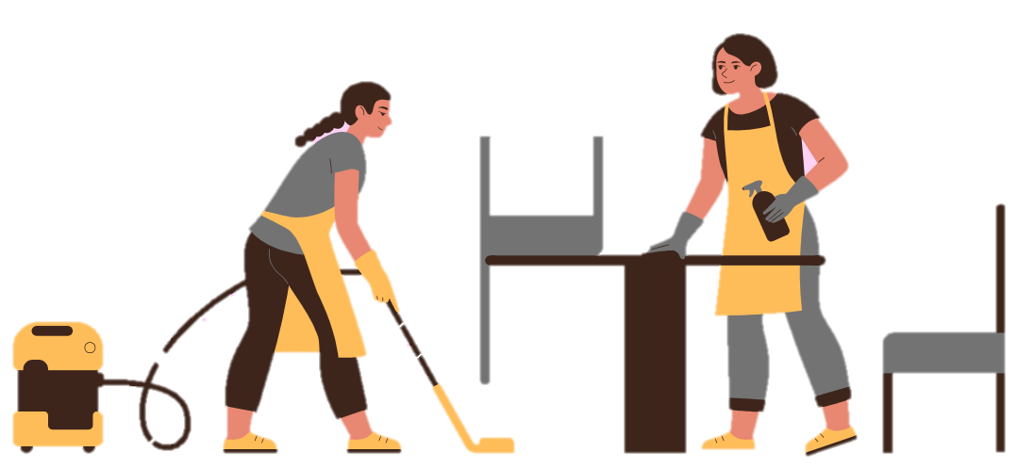
例子
在家中，
爸爸、妈妈清洁厨房；
哥哥打扫地板；
姐姐和我打扫客厅。
大家齐心协力、互相帮忙，共同实现目标
—保持家居清洁

Slide 9
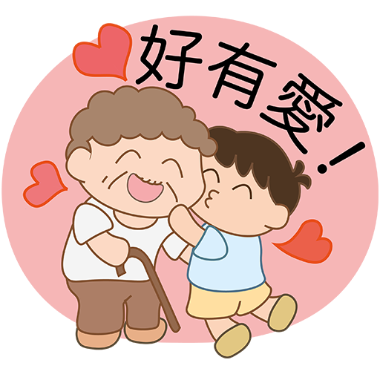
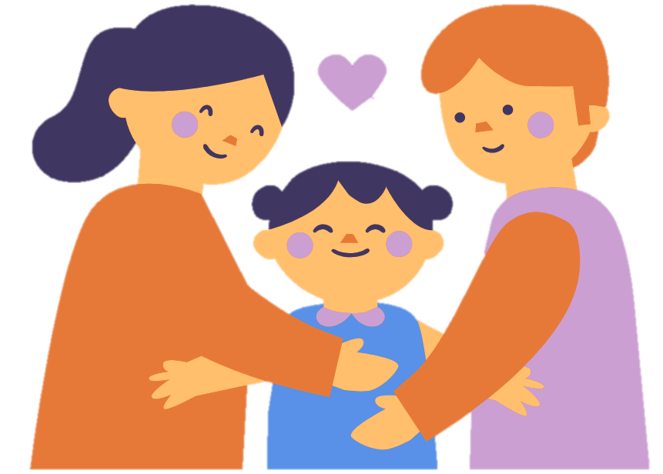
「团结精神」
提升家庭凝聚力的重要元素
家人之间的深厚情意、互相信任。
当家人聚在一起时，大家都会感到温暖。
每位家庭成员愿意互相理解、支持，
增进感情，令家人更团结。

Slide 10
想一想
哪些活动能提升家庭的凝聚力？
举手发表你的想法

Slide 11


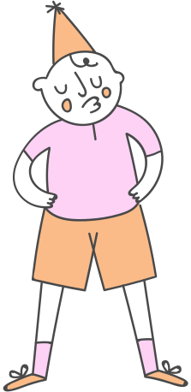
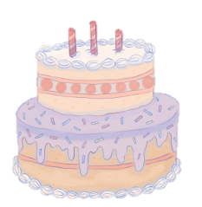
生日派对
爸爸、妈妈、祖父母、兄弟姊妹一起策划和准备妹妹的生日派对
大家一起唱生日歌、切生日蛋糕来庆祝妹妹的生日
大家一起渡过愉快的一天。
Notes:
其他例子:
农历新年
家庭成员会一起准备年货、大扫除，齐心协力
吃年夜饭，大家一起聊天，增进感情。
亲人聚在一起互相祝福，团圆渡过佳节。
长辈派发利是钱，代表着对家人的关怀和祝福

Slide 12

凝聚力—「团结就是力量」
足球队
管弦乐团
中国舞
合唱团
制服团队
班际比赛
话剧

Slide 13
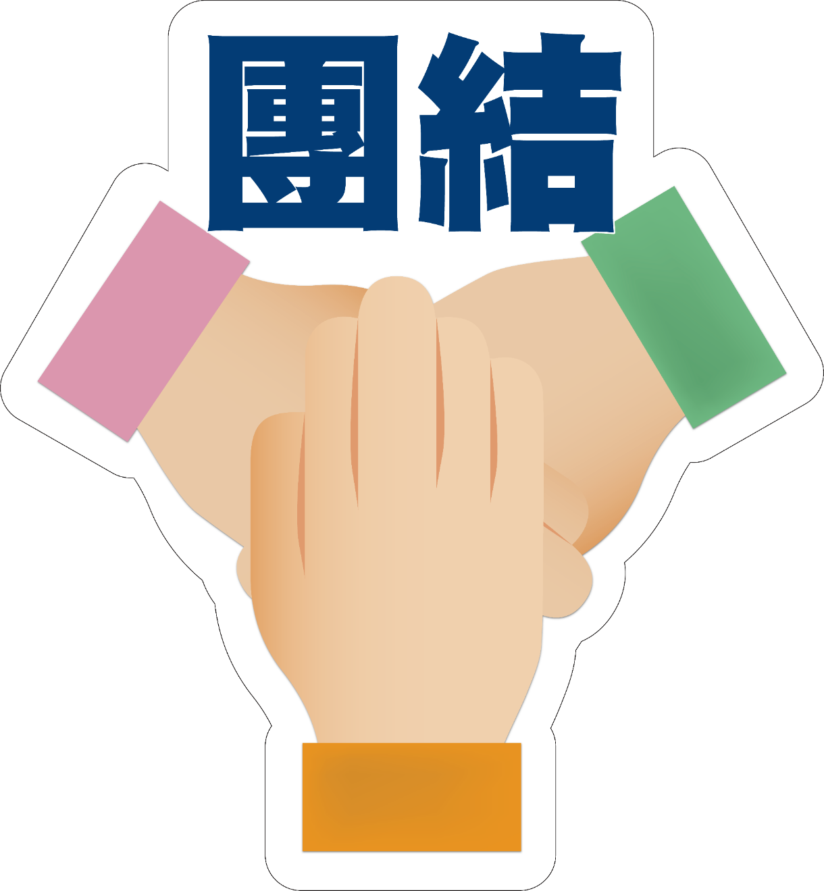
传统中华文化重视—团结
一个国家或家庭必须团结，各人
齐心协力、互相支持、互相帮忙，体现「团结就是力量」的精神，
共同实现目标。

Slide 14

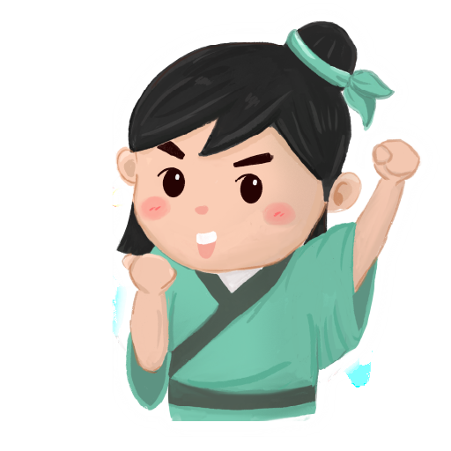

总结
  家人之间互相支持和帮助，令大家更团结一心。
  在举办家庭活动时，与家人妥善安排与分配工作，实现合作无间。
  珍惜与家人相处的共同时光，让家庭凝聚力不断增强。
Notes:
「折箭」的故事有不同的版本，教师亦可使用其他版本作为课堂引入，诱发学生对有关课题的兴趣，带出团结的重要。教师另可利用其他与团结相关的故事或生活例子，鼓励学生处事时需要考虑群体福祉，体现「团结就是力量」的精神。

